Slide 1
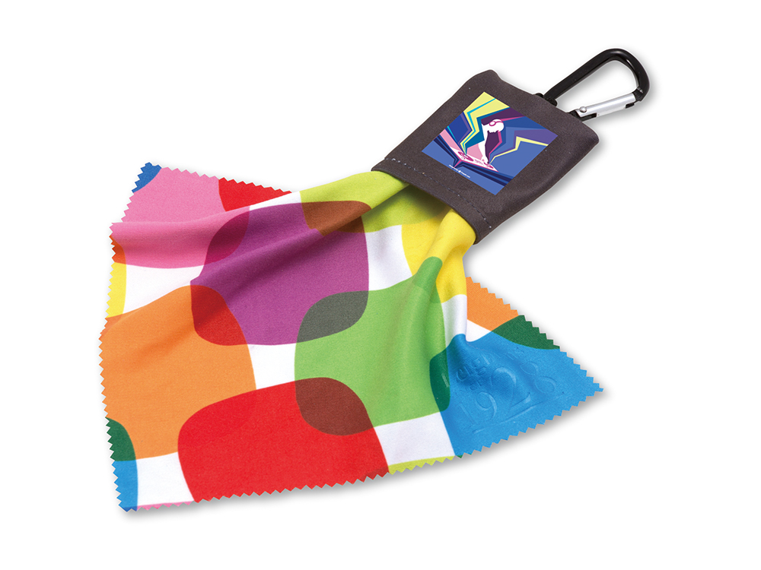
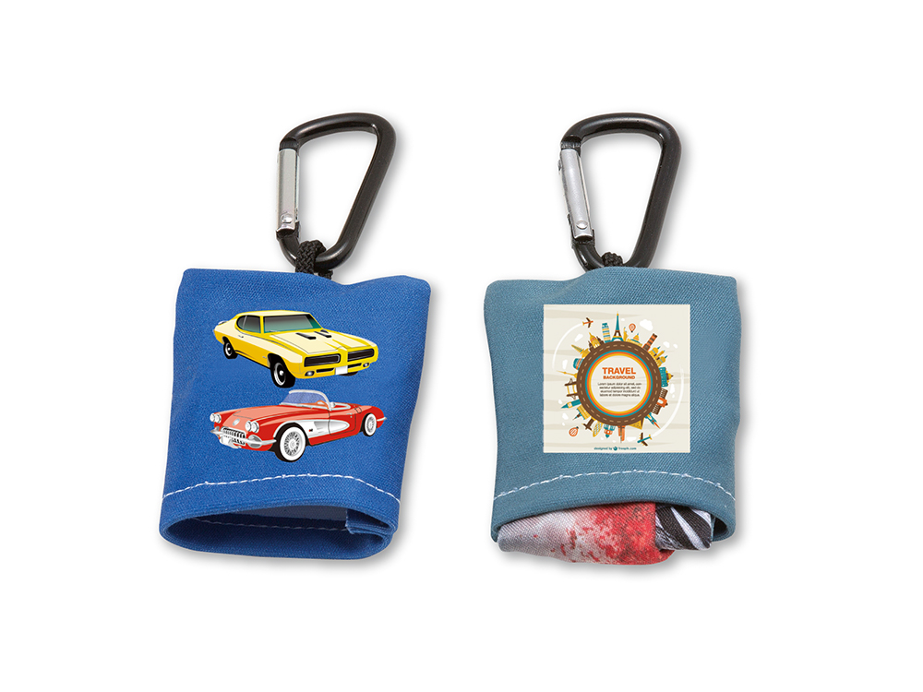
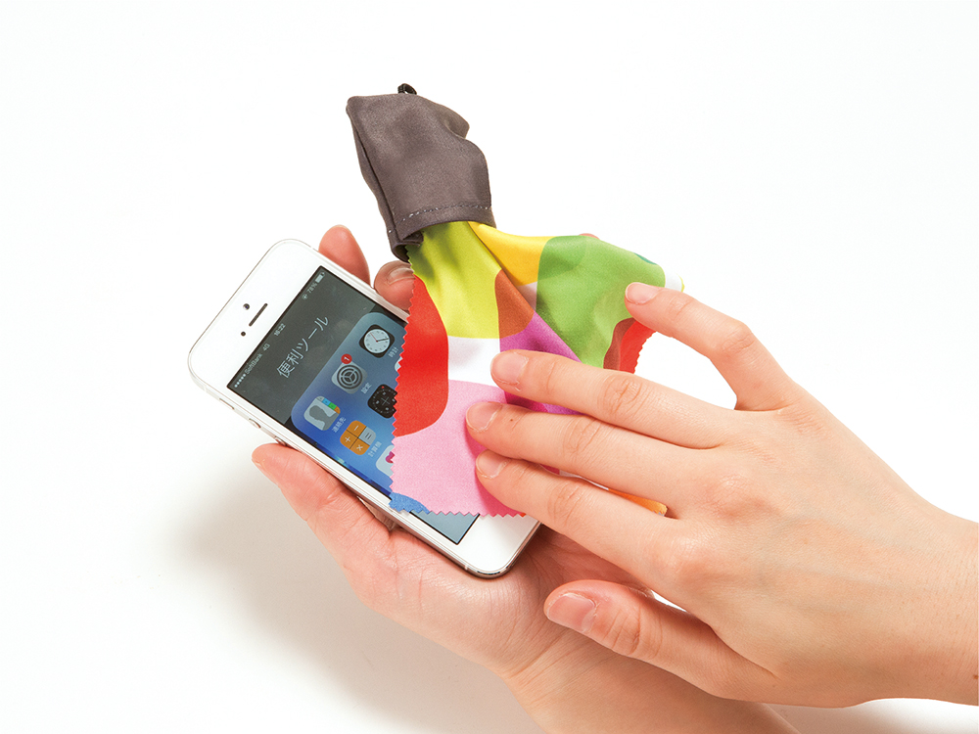
カラビナ付きクリーナークロス
カバンにつけて、スマートに携帯
100個から
カラビナ付きのマイクロファイバー製ポーチの中にクリーナークロスが入っています。 フルカラープリント、オリジナル型対応 製作はナント！ 100ヶ～※クロスは取り外しできません。
品 番 org155 サイズ ポーチ/約45×55mm、クロス/150×150mm 材 質 超極細繊維等 印 刷 片面フルカラー 外 装 個別PP袋入
校了後約30日〜

